Slide 1
Семинар на тему: «Повышение мотивации у детей с ОВЗ при изучении математики»
Цвингер Ольга Анатольевна, учитель математики и руководитель кафедры ЕМЦ

Slide 2
Тема выступления | Педагог, передающий свой опыт работы
Как повысить мотивацию у детей с ОВЗ при изучении математики? | Цвингер Ольга Анатольевна, учитель математики и руководитель кафедры ЕМЦ
Смысловое чтение на уроке математики с детьми с ОВЗ. | Дудник Марина Викторовна, учитель математики
Познание математики через игры на уроках математики с детьми ОВЗ. | Безверхняя Елена Анатольевна, учитель математики
Использование образовательная платформа Learnis. | Давитадзе Ирина Гивиевна, учитель информатики
«ИТ технологии как средства повышения интереса к изучению математике. | Александрович Екатерина Петровна, учитель физики и информатики
Роль коррекционных занятий в формировании мотивации обучающихся с ОВЗ на уроках математики. | Башлыкова Евгения Андреевна, педагог-психолог

Slide 3
«Как повысить мотивацию у детей с ОВЗ при изучении математики?»
Муниципальное автономное общеобразовательное учреждение средняя общеобразовательная школа №30
Цвингер Ольга Анатольевна, учитель математики и руководитель кафедры ЕМЦ

Slide 4
«Все наши замыслы, все поиски и построения превращаются в прах, если у ученика нет желания учиться»
В. А. Сухомлинский

Slide 5
Мотивация – это процесс побуждения себя и других к деятельности для достижения необходимых целей.
Умение заинтересовать обучающихся — одно из направлений инновационного педагогического поиска, как для молодого специалиста, так и для опытного профессионала.

Slide 6
группы мотивов учения
.
Познавательные мотивы
Социальные мотивы

Slide 7
Мотивация учебной деятельности – это все факторы,
обуславливающие проявление учебной активности.
Мотивировать учащихся – значит затронуть их важнейшие интересы
и дать им шанс реализоваться в процессе деятельности.
Отсутствие интереса к учению, равнодушие к школьным занятиям
может выступать причиной накопления отрицательных эмоций у детей
по отношению к учебной деятельности.

Slide 8
Народная мудрость гласит
«ты можешь подвести коня к водопою, но ты не можешь заставить его пить».
или
«немотивированный ученик просто не хочет учиться»

Slide 9
Структура учебной деятельности
учебные задачи
Учебные действия
Контроль
оценка
Мотивы учения

Slide 10
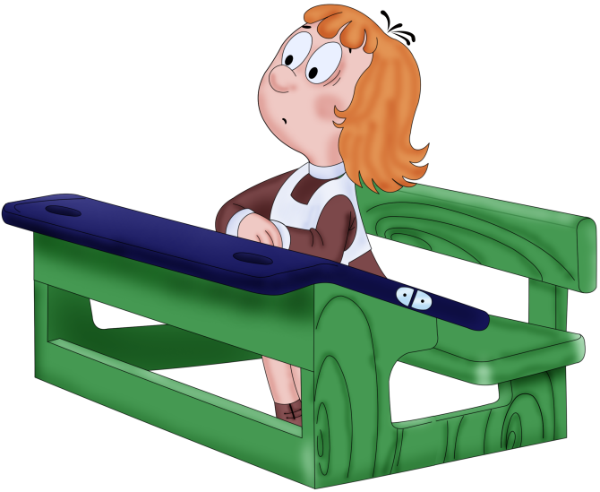
Для более продуктивного обучения в школе таких детей важно не то, что знает и умеет ребенок, а то, насколько он хочет овладеть этими знаниями и умениями.
В связи с этим вопрос об особенностях формирования мотивации учебной деятельности звучит в современной педагогике наиболее остро и актуально.

Slide 11
Трудности при работе с обучающимися с ОВЗ обусловлены и противоречиями между повышением требований к качеству образования, и медицинскими ограничениями в обучении, связанными с уменьшением нормативной учебной нагрузки.

Slide 12
создавать ситуации успеха;
постоянно стимулировать и мотивировать положительное отношение к обучению через обеспечение психического и физического здоровья на занятии, соблюдение гигиены труда;
При подготовке к занятию необходимо учитывать мотивационное обеспечение занятия
стимулировать мотивацию через удовлетворение потребности обучающихся в общении и сотрудничестве с педагогом и одноклассниками;
способствовать развитию обучающихся с разными способностями, сохранять их веру в свои силы, давать толчок к самообразованию;
стимулировать любознательность, познавательные интересы и способности.
гуманное отношение к детям;

Slide 13
необходимо проводить
коррекционную работу по формированию:
активной позиции школьника
познавательного интереса
положительного отношения к учебе

Slide 14
На занятии работают двое – педагог и обучающийся, и только правильно организованная работа может побуждать обучающегося заниматься.

Slide 15
Как же работать на уроках с детьми?
·Стараться использовать любую возможность, чтобы на уроке каждый учащийся получил поддержку словом, взглядом или прикосновением педагога.
·Использовать средство: игровых ситуаций.
Для формирования положительного отношения к учению можно выделяю следующие направления в работе .
заботиться о создании общей положительной атмосферы на уроке,
постоянно снижать тревожность детей (исключить страх ребёнка перед риском ошибиться, забыть, смутиться, неверно ответить;
создавать ситуации успеха в учебной деятельности, формирующие чувство удовлетворенности, уверенности в себе, объективной самооценки и радости;
шире опираться на игру как ведущую деятельность , включая интеллектуальные игры с правилами, активно используя игротехнику на каждом этапе урока.
целенаправленно эмоционально стимулировать детей на уроке, предупреждая опасные для учения ощущения скуки, серости, монотонности посредством включения разных видов деятельности.

Slide 16
Заметно повышает мотивацию:
создавать на уроке атмосферу доброжелательности, взаимопонимания;
создание нестандартных ситуаций;
выявлять индивидуальные особенности и способности учащихся;
вовлечение в деятельность всех обучающихся группы;
демонстрация достижений каждого обучающегося на каждом занятии;
постоянно применять в своей деятельности средства и технологии обучения, способствующие развитию мотивации учения;
умение хвалить любого обучающегося на каждом занятии, даже за малые успехи.

Slide 17
Способы и приемы развития интереса:
Привлекательная цель
Создание ситуации успеха
Приём «Линия времени»
Приём «Оценка не отметка»
Приём «Образовательная стратегия»
Приём «Автор»
Ряд вопросов

Slide 18
Для повышения мотивации использую следующие приемы:
Прием „ Найди потерянное ”. Детям предлагаю решить задачи, где отсутствуют некоторые числа или символы
Прием „ Дешифратор ”. На этапе актуализации знаний или при изучении материала с помощью примеров шифрую слово, которое связано или с названием темы, или с какой-то интересной исторической информацией.
Прием „Лови ошибку ”. Объясняя материал, намеренно допуская ошибку, о чем сообщаю учеников, а иногда и нет, проверяя их внимание.
Прием „Да – нет ” используется для заинтересованности детей, создание ситуации некоторой интриги. Эта игра учит школьников слушать друг друга, складывать разрозненные факты в единую картину, систематизировать имеющуюся информацию.
Прием „Математический диктант ”. Такой вид работы развивает внимание, сообразительность, обеспечивает основательное знание учебного материала, активизирует учебно-познавательную деятельность учащихся.
Прием „Автор”. На уроке задаются следующие вопросы:
Если бы вы были автором учебника, то как бы вы объяснили эту тему ученикам?
Если бы вы были автором учебника, то как бы вы доказали значение этой темы?
Если бы вы были художником-иллюстратором, то как бы вы проиллюстрировали эту тему?

Slide 19
Формирование мотивации замедляют:
эмоциональная бедность сообщаемого учебного материала;
невысокая компетентность педагога, его незаинтересованность работой;
излишняя повторяемость одних и тех же приемов;
однообразные задания; отсутствие оценки;
недоброжелательное отношение к обучающимся;
приемы понуждения.

Slide 20
Именно от педагога, используемых им приемов, методов и средств, от умения настроить обучающихся на успех, от его умения отбирать содержание учебного материала, зависит успешность формирования учебной мотивации обучающихся.

Slide 21
Практическая направленность уроков математики является мощным средством создания внутренней мотивации учения для дальнейшего развития личности и подготовки к будущей профессиональной деятельности.
На мой взгляд, движение от мотивации к качеству обучения есть движение взаимообратное. Если есть мотивация, следовательно, есть положительный результат, и наоборот, если есть результат, следовательно, появится новая мотивация, возможно более высокого уровня.

Slide 22
Важно помнить, что на уроке важны не только знания, но и впечатления, с которыми ученик уходит с урока!

Slide 23
Законы, которые регламентируют работу с детьми с ОВЗ
Есть четыре основных нормативных документа, на которые опирается работа педагога:
Закон “Об образовании”: в статье 79 закона «Об образовании» сказано, как должна быть организовано получение образования детьми с ОВЗ.
Закон “О социальной защите инвалидов”: в законе “О социальной защите инвалидов” дополнительно сказано о праве детей с ОВЗ на получение образования в разных формах и праве на дальнейшее трудоустройство.
ФГОС для детей с ОВЗ: регулирует содержание и результаты обучения.
СанПиН:в СанПин сказано об условиях, которые должны быть созданы в школах, где обучаются дети с ОВЗ, в том числе, инклюзивных школах.
Письмо Министерства образования и науки РФ от 27 марта 2000 г. № 27/901-6 о психолого-медико-педагогическом консилиуме (ПМПК) образовательного учреждения
Нормативно-правовые акты, регулирующие деятельность ПМПК. Состав ПМПК

Slide 24
Спасибо за внимание!

